Slide 1

학습목표
  포인터, 배열, 구조체의 기본 정의를 이해한다.
  동적 메모리의 할당 및 반납, 주소 연산자 등에 대해 이해한다.
  참조호출과 값 호출의 차이점을 이해한다.
  함수 호출시에 배열, 구조체의 전달 메커니즘을 이해한다.
  복사생성자가 필요한 근본적인 이유를 이해한다.
  활성화 레코드가 필요한 이유와 그 구성요소를 이해한다.
  어서트 매크로를 사용하는 방법을 익힌다.

Slide 2
포인터
포인터 변수
  주소값만을 저장할 수 있는 변수
  팬 핸들을 통한 변수 접근
  즉, 변수명을 통한 접근
주소 값 변수
변수 X
12
4200
X
값: 4200
16
8600
Y
포인터 변수
48
9400
Z
값: 12
49
12
p
[그림 3-1] 포인터, 변수, 변수 값
1

Slide 3
포인터 선언
int Date, Month; Date Month 변수는 정수 타입
int *p; p가 가리키는 것은 정수 타입
float *q; q가 가리키는 것은 부동소수 타입
int *p;
  ‘p’가 가리키는 것은 정수 타입
  “Something pointed by p is of type integer”
  애스터리스크(Asterisk, *)는 참조의 대상을 찾아내는(Dereference, Indirection) 연산자
  현재 상태에서 *p = 15; 명령은 오류. *p가 정의되어 있지 않음
주소 값 변수
200 |  | Date
204 |  | Month
404 | ? | p
408 | ? | q
[그림 3-2] 포인터 값 할당

Slide 4
동적 변수 공간 할당
동적 변수 공간 할당
  p = (int *) malloc(sizeof(int));
  *p = 15;
  *p는 힙 메모리 변수, p는 스택 메모리 변수
주소 값 변수
200 |  | Date
204 |  | Month
p
404 | 800 | p
408 |  | q
p=(int*)malloc(sizeof(int));
800
???
*p=15;
800
15
800 | 15 | ?
[그림 3-4] 명령어별 상태 변화

Slide 5
C/C++의 동적 변수 할당
C/C++의 동적 변수 할당
 | C | C++
동적변수 할당 | p = (int *)malloc(sizeof(int)); | p = new int;
동적변수 해제 | free p; | delete p;
[표 3-1] C와 C++의 동적 변수 명령 비교

Slide 6
동적 변수 공간의 반납
공간반납
  *p 공간은 반납
  p 공간은 그대로 유지
    → p 안에 있는 값도 그대로 유지
    → 결국, p를 따라가는 것은 문제가 됨
p
Address 800
p=(int*)malloc(sizeof(int));
800
???
*p=15;
800
15
Year
free(p);
800
15 2003
Operating System Uses It
[그림 3-5] 동적 메모리의 반납

Slide 7
동적 변수 공간의 반납
널 포인터
  ‘현재 아무 것도 가리키지 않고 있다’는 의미
    값이 정의가 안된(Undefined) 포인터와는 의미가 다름
    포인터를 통하여 가지 말아야 할 곳을 가지 않도록 조치하는 역할을 함
  free (p); p가 가리키는 변수 공간을 반납
  p = NULL; p를 따라가지 않도록
주소 값 변수
200 |  | Date
204 |  | Month
200 |  | Date
204 |  | Month
404 | 800 | p
408 |  | q
404 | NULL | p
408 |  | q
800 | 2003 | Year
800 | 2003 | Year
[그림 3-6] 메모리 반납 후 널 처리

Slide 8
주소 연산자
int Date, month;
int *p;
p = &Date;
주소 연산자 앰퍼샌드 (Ampersand, &)
  &Date ← ‘Address of Date’
  p = &Date; ← 변수 Date의 주소 값을 포인터 변수 p에 할당
  변수 Date에 대한 두 가지 접근 방법: Date = 12; 또는 *p = 12;
200 |  | Date
204 |  | Month
200 |  | Date
204 |  | Month
200 | 12 | Date
204 |  | Month
p = &Date;
*p = 12
404 | ? | p
408 |  | q
404 | 200 | p
408 |  | q
404 | 200 | p
408 |  | q
[그림 3-7] 포인터 변수 사용

Slide 9

Reference, Dereference
*&Date = 15;
  *(&Date)는 ‘변수 date의 주소 값이 가리키는 곳의 내용(가리키는 곳의 공간)’
  변수 Date의 주소 값이 가리키는 것이라는 것은 변수 Date 그 자체
변수를 주소 값으로 매핑(Mapping)시키는 함수가 앰퍼샌드(&)
주소 값을 그 주소가 가리키는 변수로 매핑시키는 함수가 애스터리스크(*).
역함수이므로 *&Date = Date와 동일한 의미
Lvalue, Rvalue
  *p = 15; *p는 등식의 좌변 값(Lvalue)으로 사용가능
  Date = *p; *p는 등식의 우변 값(Rvalue)으로도 사용가능
*(&Date)
주소 값 변수
200
15
Date
[그림 3-8] 포인터 매핑
&Date

Slide 10
저네릭 포인터
Generic Pointer
  포인터는 그것이 가리키는 변수의 타입에 따라 분류
  가리키는 변수에 따라 읽어와야 할 데이터의 분량이 달라짐
  void *Ptr;
    선언시에는 가리키는 대상을 명시하지 않음
Ptr = (float *)malloc(sizeof(float));
  타입변환 연산자에 의해 실행 시 포인터의 타입을 할당
  float *Ptr; 로 선언되었다면 (float *)는 없어도 된다
  단, 주석 효과를 기대하기 위해 사용할 수는 있다

Slide 11
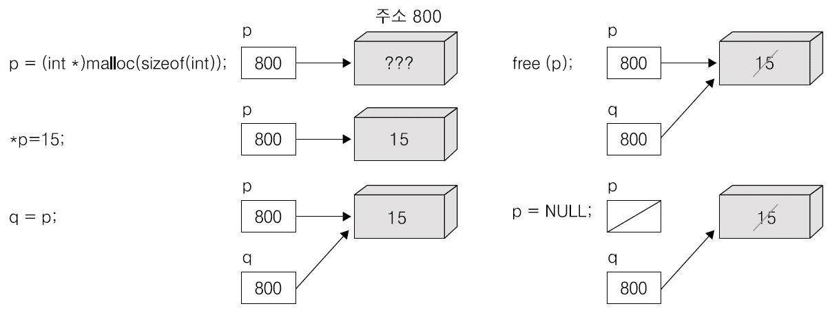
댕글링 포인터(Dangling Pointer)
int *p, *q;
p = (int *) malloc(sizeof(int));
*p = 15;
q = p;
free (p);
p = NULL;
*q = 30;
[그림 3-9] 댕글링 포인터

Slide 12
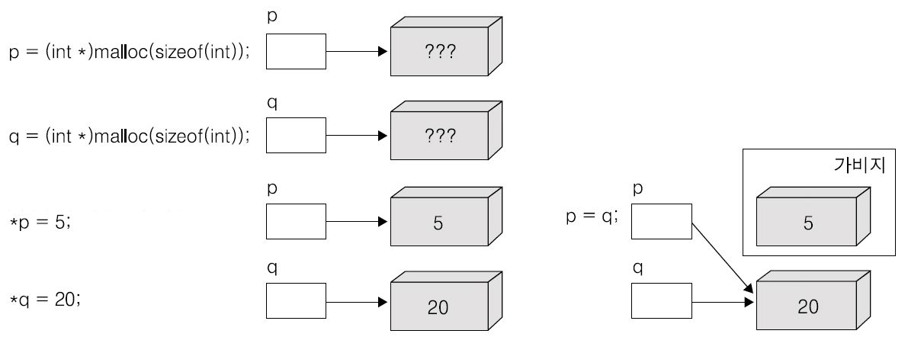
가비지(Garbage)
반납도 접근도 할 수 없는 공간
  int *p; *q;
  p = (int *)malloc(sizeof(int));
  q = (int *)malloc(sizeof(int));
  *p = 5; *q = 20;
  p = q;
[그림 3-10] 가비지

Slide 13
상수 변수, 상수 포인터, 배열
상수 변수
  int a = 24;
  const int* Ptr = &a;
상수 포인터
  포인터가 항상 일정한 메모리 주소를 가리킴
  int* const Ptr = new int; *Ptr = 25;
  int a;
  Ptr = &a; (이것은 오류)
배열
  배열 이름은 배열의 시작 주소 값을 지님. 즉 포인터에 해당
  배열은 프로그램 시작 시에 메모리 위치가 고정
  따라서 배열변수는 일종의 상수 포인터에 해당

Slide 14
참조 호출, 값 호출
참조호출
  Call by Reference
  원본전달 호출
값 호출
  Call by Value
  사본전달 호출
실제 파라미터, 형식 파라미터
  CallMe(int a);가 있을 때, 호출 함수가 CallMe(n);으로 호출
    호출 함수의 n = 실제 파라미터(Actual Parameter)
    피호출 함수의 a = 형식 파라미터(Formal Parameter)
  참조호출에서는 실제 파라미터와 형식 파라미터는 동일한 객체
  값 호출에서는 실제 파라미터와 형식 파라미터가 서로 다른 독립적인 객체

Slide 15
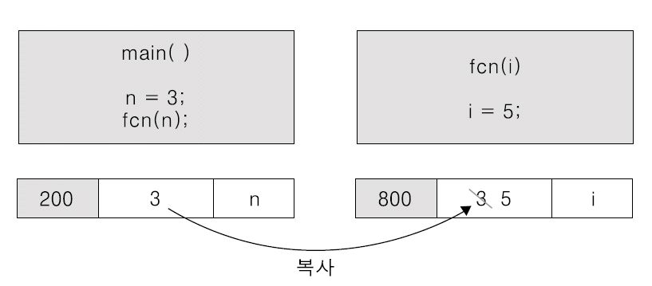
참조 호출과 값 호출 – 값 호출
C/C++은 기본적으로 값 호출만을 지원
void fcn(int i)
{ i = 5;
}
void main( )
{ int n = 3;
fcn(n);
printf("%d", n);
}
[그림 3-11] 값 호출

Slide 16
함수의 리턴 값
int fcn(int& a)
{ int b = a;
...
return b;
}
함수실행 결과 리턴 값
  복사에 의해 전달 됨
  호출함수에게 리턴 되는 것은 변수 b 가 아니고, 변수 b를 복사한 값
  지역변수는 함수 실행 종료와 함께 그 수명이 끝남.
  호출함수로 되돌아 온 순간에는 더 이상 존재하지 않음
  따라서 지역변수를 리턴 하는 것은 불가능

Slide 17
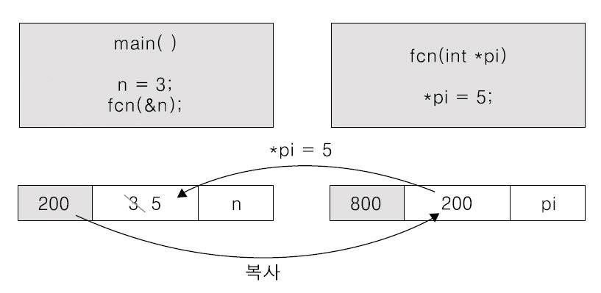
참조 호출
void fcn(int *pi)
{ *pi = 5;
}
void main( )
{ int n = 3;
fcn(&n);
printf(“%d”,n);
}
포인터 변수 값 차원에서의 값 호출에 의해 참조 호출 효과를 이룸
C/C++은 기본적으로 참조호출을 지원하지 않음
[그림 3-12] 포인터의 값 호출

Slide 18
C++에서의 함수간 객체 전달
값 호출
void fcn(bookclass b)
{ cout << b.Number; 책의 일련번호를 프린트하기
} C++의 cout은 C의 printf에 해당
void main( )
{ bookclass MyBook; bookclass에 속하는 MyBook 객체선언
fcn(MyBook);
}
참조호출 (실제로는 포인터 변수의 값 호출)
void fcn(bookclass *b) b는 객체의 시작주소를 가리키는 포인터
{ cout << (*b).Number; b가 가리키는 객체의 데이터 멤버 중 Number를 프린트
}
void main( )
{ bookclass MyBook;
fcn(&MyBook); 객체 MyBook의 시작주소를 넘김
}
대용량 데이터: 참조호출을 이용할 경우 복사에 소요되는 시간을 줄임

Slide 19
에일리어스
void fcn(int &pi)
{ pi = 5;
}
void main( )
{ int n = 3;
fcn(n);
cout << n;
}
앰퍼샌드(&)
  Address 연산자가 아님.
  에일리어스(Alias, Reference, 별명)을 의미
  호출함수에서 던져준 변수 n을 ‘나로서는 일명 pi’로 부르겠다.
  참조호출의 효과(본명이나 별명이나 동일한 대상)
왜 에일리어스를 사용하는가
  포인터 기호 없이 간단하게 참조 호출
  호출함수에서는 변수 자체를 전달
    피호출 함수에서 에일리어스로 받으면 참조 호출, 그냥 받으면 값 호출
    즉, 호출함수 입장에서는 피호출함수가 참조 호출을 지원하는 지, 값 호출을 지원하는지를 인식하지 않아도 됨

Slide 20
잘못 된 스왑
void swap (int x, int y)
{ int temp;
temp = x; x = y; y = temp;
}
void main( )
{ int a = 20;
int b = 40;
swap(a, b);
cout << a; cout << b;
}

Slide 21
두 가지 스왑
void swap (int *x, int *y)
{ int temp;
temp = *x; *x = *y; *y = temp;
}
void main( )
{ int a = 20;
int b = 40;
swap(&a, &b); 변수 a, b의 주소 값 전달
cout << a; cout << b;
}
void swap (int& x, int& y) int& x와 int &x는 동일한 기호임
{ int temp;
temp = x; x = y; y = temp;
}
void main( )
{ int a = 20;
int b = 40;
swap(a, b); 변수 a, b를 그대로 전달
cout << a; cout << b;
}

Slide 22
C++의 복사 생성자
세 가지 경우 호출됨
  함수 호출시 객체가 파라미터로 전달될 때
    triangleClass T1; Call(T1);
  객체를 선언하면서 바로 다른 객체 값으로 초기화 했을 때
    triangleClass T1; T1.Base = 10; T1.Height = 20; triangleClass T2 = T1;
  피호출함수가 호출함수에게 객체를 리턴 값으로 전달할 때
    triangleClass T1; … , return T1;
기본 복사 생성자
  시스템이 자동으로 적용하는 디폴트 복사 생성자
  프로그래머가 직접 관리하는 사용자 복사 생성자를 사용하는 것이 좋음

Slide 23
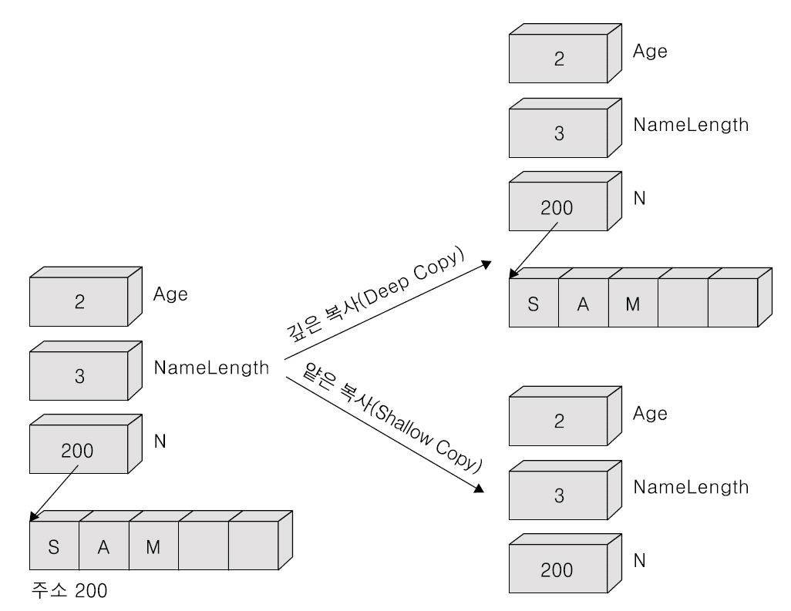
얕은 복사, 깊은 복사
사용자 복사 생성자: 깊은 복사(Deep Copy)
디폴트 복사 생성자: 얕은 복사(Shallow Copy)
[그림 3-13] 깊은 복사, 얕은 복사

Slide 24
복사 생성자와 할당 연산자
복사 생성자와 할당 연산자
복사 생성자 | 할당 연산자
triangleClass T1; T1.Base = 10; T1.Height = 20; triangleClass T2 = T1; | triangleClass T1, T2; T1.Base = 10; T1.Height = 20; T2 = T1;

Slide 25
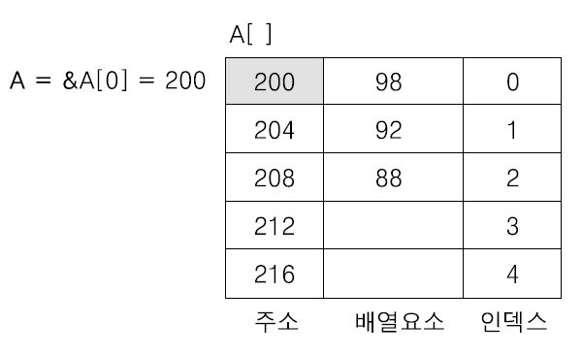
배열
직접 접근
  인덱스 계산에 의해 해당 요소의 위치를 바로 알 수 있음
  &A[i] = &A[0] + i * Sizeof(Element Type)
[그림 3-14] 배열의 주소 값

Slide 26
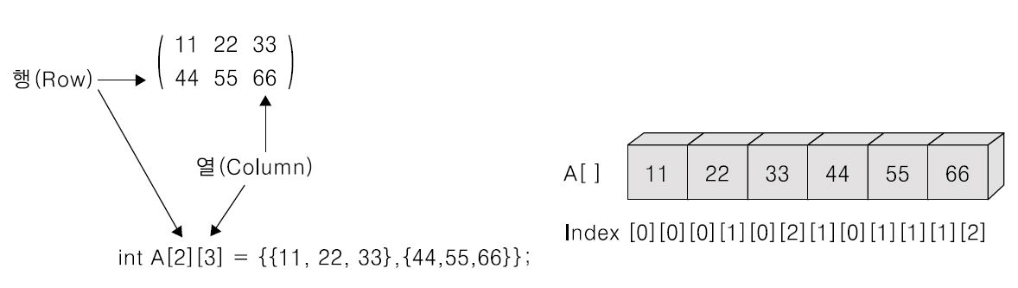
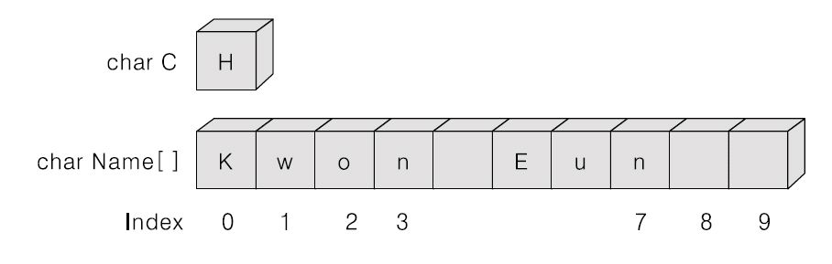
배열
2차원 배열: 행 우선(Row-major Order)
문자열 배열
  char C = 'H'; char Name[10] = "Kwon Eun";
[그림 3-15] 행 우선 2차원 배열
[그림 3-16] 배열의 구성

Slide 27
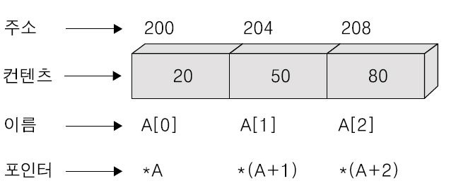
배열과 포인터
배열의 정체는 다름아닌 포인터
  배열 요소를 포인터로 표현할 수 있음
  포인터 산술연산(Pointer Arithmetic)
    A + 1 = A + 1 * Sizeof(Array Element)
[그림 3-17] 배열의 포인터 표현

Slide 28
배열과 포인터
배열 인덱스와 포인터 산술 연산
배열 인덱스
int Buffer[1024]; for (int i = 0; i < 1024; i++) Buffer[i] = 5;
포인터 산술연산
int Buffer[1024]; for (int* p = Buffer; p < &Buffer[1024]; p++) *p = 5;
[표 3-3] 포인터 산술연산

Slide 29
배열의 전달
int SumUp(int A[ ], size) // int SumUp(int *A, size) 와 동일
{ int Sum = 0;
for (int i = 0; i < size; i++)
Sum += A[i];
return Sum;
}
void main( )
{ int Total; int Score[5];
Score[0] = 98; Score[1] = 92; Score[2] = 88;
Total = SumUp(Score, 3);
}
배열의 전달
  단순타입과 달리 값 호출로 배열요소가 복사되지는 않음
  배열변수 이름, 즉 포인터 값만 값 호출로 복사되어 넘어감
  따라서 피 호출함수에서 작업을 가하면 이는 원본을 건드리는 참조호출 효과

Slide 30
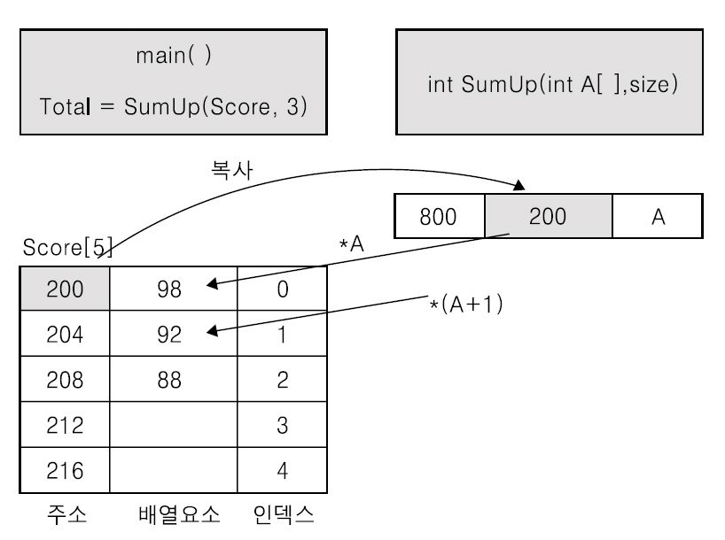
배열의 전달
배열의 전달
[표 1-1] C++ 소스 파일의 구성

Slide 31
포인터 산술연산
int SumUp(int *A, size)
{ int Sum = 0;
for (int i = 0; i < size; i++)
{ Sum += *A;
++A;
}
return Sum;
}
포인터 산술연산
  *(A+1) 는 A[1]와 동일, *(A+2) 는 A[2]와 동일
  값 호출이므로 A를 변화시켜도 무방함
상수 배열
  읽기를 위한 접근만 허용
  int SumUp(const int A[ ], size) 혹은 int SumUp(const int *A, size)

Slide 32
동적 배열
정적배열과 동적배열
void Function1(int Size)
{ int MyArray[Size]; 정적 배열 선언
...
}
void Function2(int Size)
{ int *MyArrayPtr = new int[Size]; 동적 배열 선언
...
delete[ ] MyArrayPtr;
}
정적배열과 동적배열
  정적 배열은 스택에(변수 선언에 의함) 생성됨
  동적배열은 힙에 (malloc, new 등 함수 실행에 의함) 생성됨
  정적 배열 크기는 컴파일 시에, 동적 배열 크기는 실행 중에 결정
  동적 배열도 실행 중에 그 크기를 늘릴 수는 없음

Slide 33
필드, 레코드, 파일
필드, 레코드, 파일
필드
파일
정지희 | 여 | 19 | 011-388-3031
박하영 | 여 | 19 | 02-445-5059
김무성 | 남 | 19 | 031-330-6432
정건호 | 남 | 19 | 019-301-3001
레코드

Slide 34
구조체 - 구조체 타입선언
typedef struct
{ char Title[12];
int Year;
int Price;
} carType;
  MyCar.Year = 2001;
  carType MyCar {"RedSportCar", 2005, 2000};
필드 이름 값 시작 주소
Title | RedSportCar\0 | 200
Year | 2005 | 212
Price | 1200 | 216
[그림 3-20] carType 구조체

Slide 35
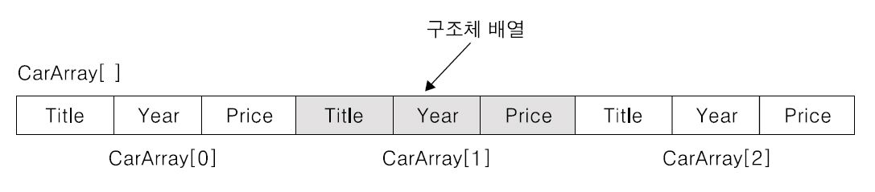
구조체 배열
carType CarArray[100];
CarArray[2].Year
[그림 3-20] carType 구조체

Slide 36
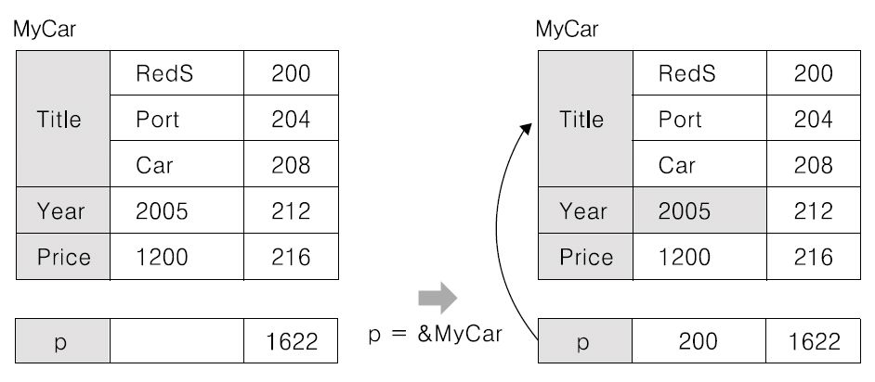
구조체 포인터
(*p).Year와 *p.Year는 다르다.
(*p).Year와 p->Year는 같다.
[그림 3-22] 구조체 포인터

Slide 37
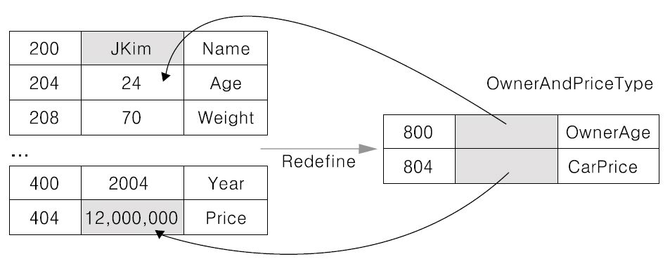
포인터에 의한 개념적 재정의
typedef struct
{ int *OwnerAge;
int *CarPrice;
} OwnerAndPriceType;
OwnerAndPriceType P;
P.OwnerAge = &Age;
P.CarPrice = &Price
복사본을 만들지 않음
  원본을 그대로 유지
  원본을 가리키는 포인터만 재 구성
  원본이 바뀌면 자동으로 내용이 바뀜
[그림 3-23] 포인터에 의한 자료의 재정의

Slide 38
구조체 전달
FunctionCall(carType ThisCar);
{ ...
}
main( )
{ carType MyCar;
FunctionCall(MyCar);
}
필드 단위의 값 호출
  필드가 배열이라면 배열 시작주소만 복사
참조호출
  호출함수: FunctionCall(&MyCar);
  피 호출함수: FunctionCall (carType *ThisCar)
함수 리턴값으로서의 구조체
  함수 실행결과 구조체를 가리키는 포인터를 리턴
  지역변수는 함수 실행이 끝남과 동시에 메모리 공간 소멸
  소멸된 공간을 가리키는 포인터 를 호출함수에게 전달 -> 오류

Slide 39
활성화 레코드 – 메모리 구성
메모리 구성
High Address(높은 번지) | 힙(Heap) 
 | 미사용 공간(Available)
 | 스택(Stack) 
 | 전역변수(Global Variables)
Low Address(낮은 번지) | 기계코드(Machine Code)
[그림 3-24] 프로그램 실행 시의 메인 메모리 구성

Slide 40
메인함수 호출에 따른 활성화 레코드
int a; 전역 변수
void main( )
{ int b; char *s; 지역변수(스택)
s = malloc(10); 10 바이트짜리 동적변수(힙)
b = fcn(5);
free (s);
}
힙 |  | *s
미사용 공간
스택 (main 함수의 활성화 레코드) | Local Variables | b, s
 | Return Address | 204
 | Value Parameters
 | Return Value
전역변수 |  | a
기계코드 |  | main( ) fcn1( ) fcn2( )
[그림 3-25] main 함수를 위한 활성화 레코드

Slide 41
Fcn 호출에 따른 활성화 레코드
int fcn(int p) 파라미터(스택)
{ int b = 2;
b = b + p;
return (b);
}
힙 |  | *s
미사용 공간
스택 (fcn 함수의 활성화 레코드) | Local Variables | b
 | Return Address | 5번
 | Value Parameters | p: 5
 | Return Value | 7
스택 (main 함수의 활성화 레코드) | Local Variables | b, s
 | Return Address | 204
 | Value Parameters
 | Return Value
전역변수 |  | a
기계코드 |  | main( ) fcn1( )
[그림 3-26] fcn 함수 호출 직후의 활성화 레코드

Slide 42
활성화 레코드 스택
함수호출
  새로운 활성화 레코드 생성
  연속적인 함수호출에 따라 활성화 레코드 스택이 생성
  함수 종료 시 제일 위의 활성화 레코드가 사라짐으로써 직전의 상황을 복원
무한 루프
  스택 오버플로우

Slide 43
디버깅을 위한 매크로 – 아서트 매크로
디버깅시
#include <assert.h>
float SquareRoot (float t)
{ assert (t >= 0);
return sqrt(t);
}
디버깅이 끝난 후
#define NDEBUG
#include <assert.h>
float SquareRoot (float t)
{ assert (t >= 0);
return sqrt(t);
}
assert.h 파일 내용
#if defined (NDEBUG)
#define assert(expr) { (void) 0}
#else
#define assert(expr)
if (!(expr)) {
printf(“\n%s%s\n%s%s\n%s%d\n”,
“Assertion Failed: “, #expr, “in file,
_FILE_, “at line “, _LINE_);
abort();
}
#endif

Slide 44
표준 라이브러리 헤더와 프로그래밍 - C/C++ 명령 비교
C/C++ 명령 비교
 | C | C++
동적변수 할당 | p = (int *)malloc(sizeof(int)); | p = new int;
동적변수 해제 | free p; | delete p;
화면출력 명령 | printf("%d\n", x); | cout << x << endl;

